Slide 1
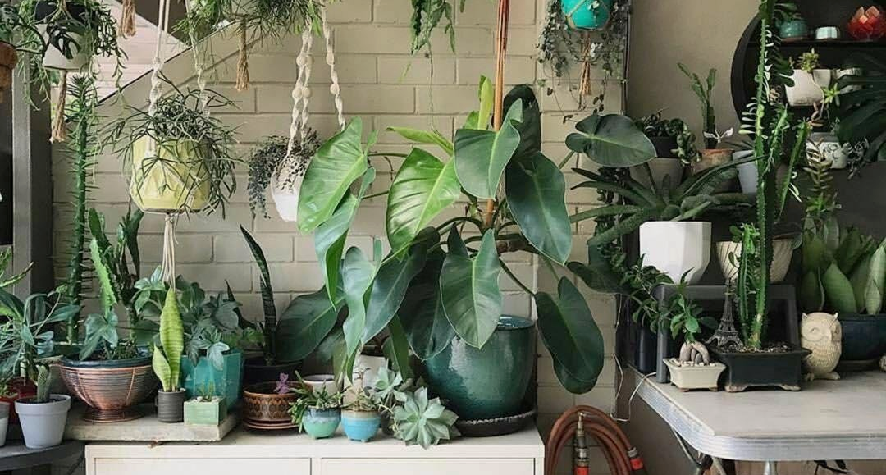
Комнатные растения
Подготовила: студентка ППК СГТУ им. Гагарина Ю.А.
Ларина Анна

Slide 2
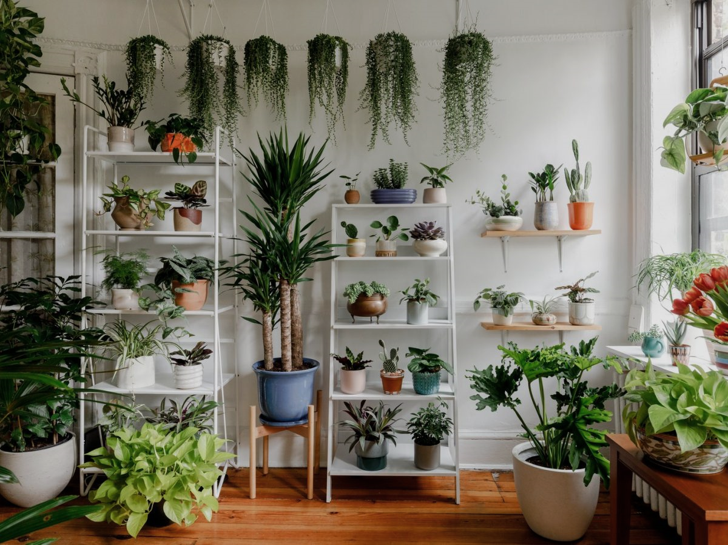
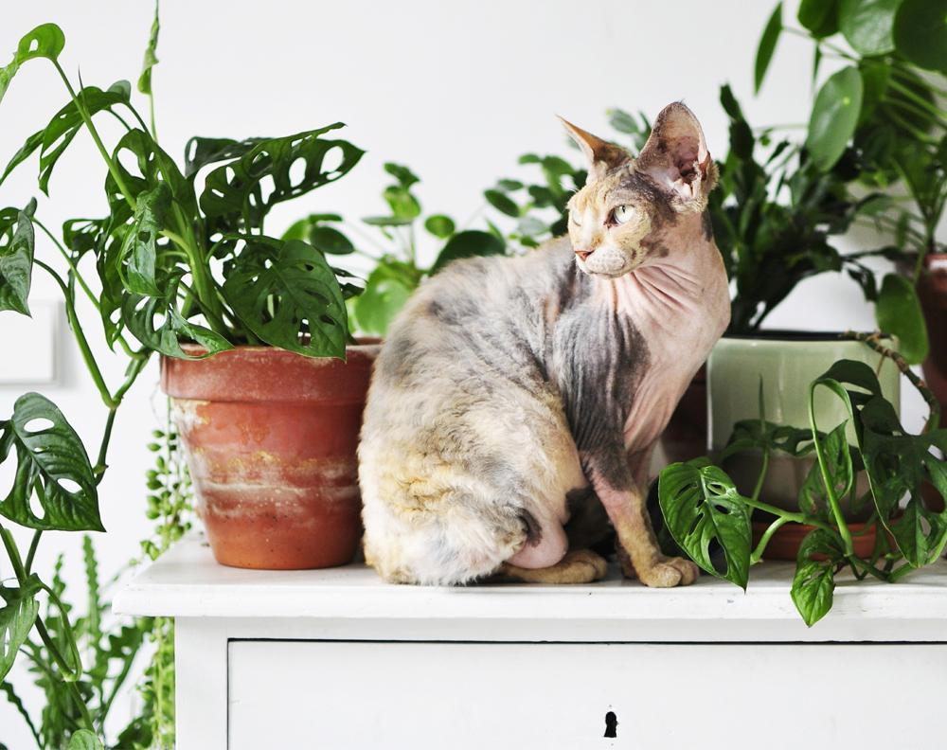
Комнатные растения — растения, выращиваемые в жилых, общественных и производственных помещениях для декоративного оформления и улучшения их санитарного состояния. В комнатную культуру растений введено 3200 видов.

Slide 3
Основные приёмы размещения комнатных растений
1. Одиночные
2. Комнатный сад
3. Горшечные композиции
4. Террариум

Slide 4
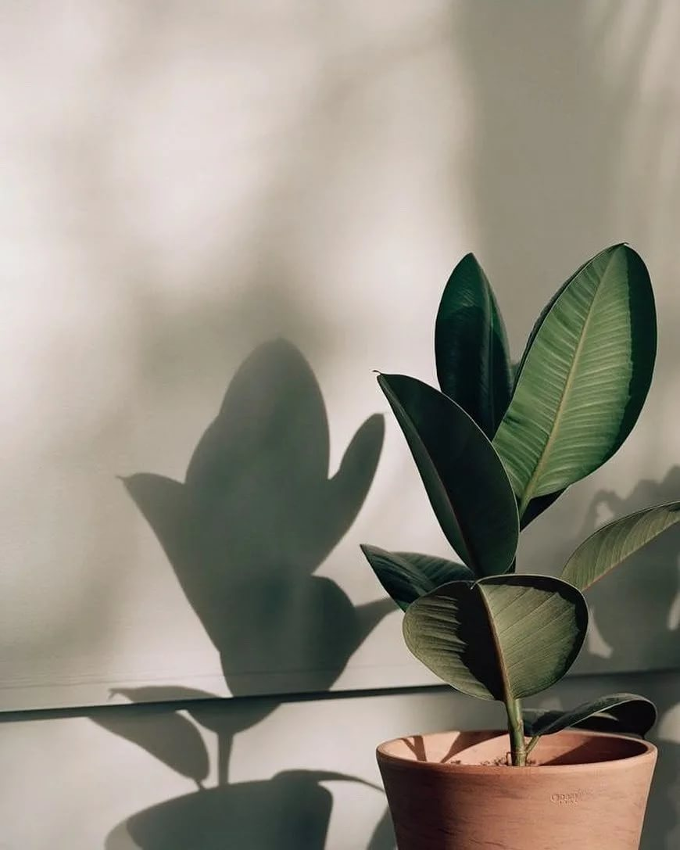
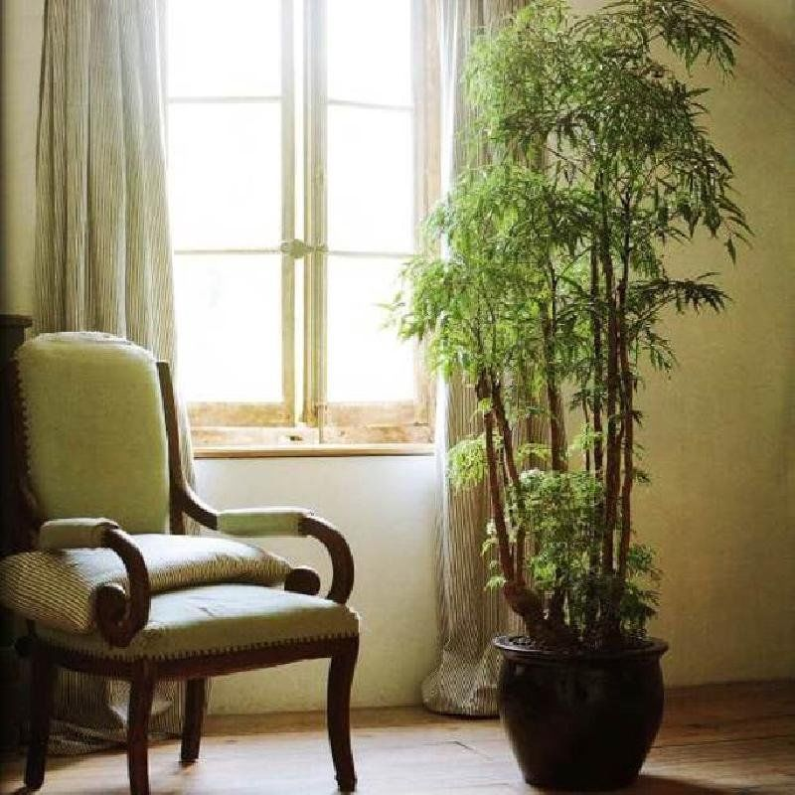
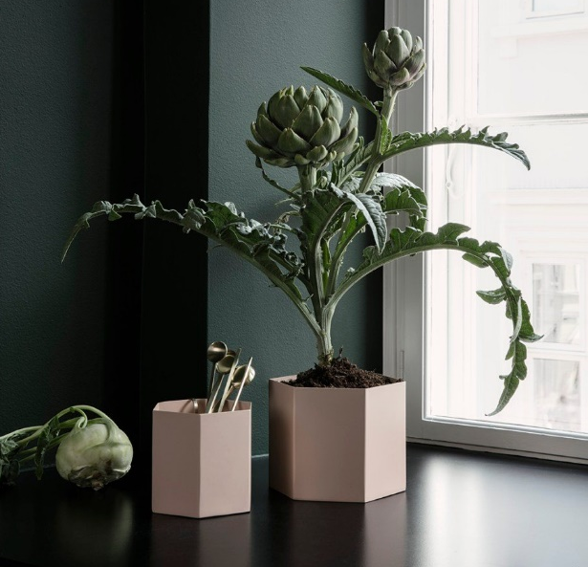
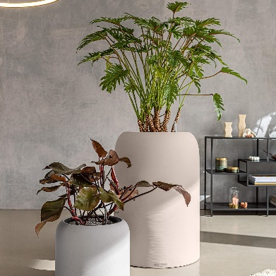
Одиночное растение
– отдельно стоящее растение может быть вечнозелёным или цветущим.
Его можно поставить прямо в горшке или скрыть в красивое кашпо.

Slide 5
ОДИНОЧНОЕ РАСТЕНИЕ
Диффенбахия
Глоксиния
Монстера
Зигокактус
Бегония королевская

Slide 6
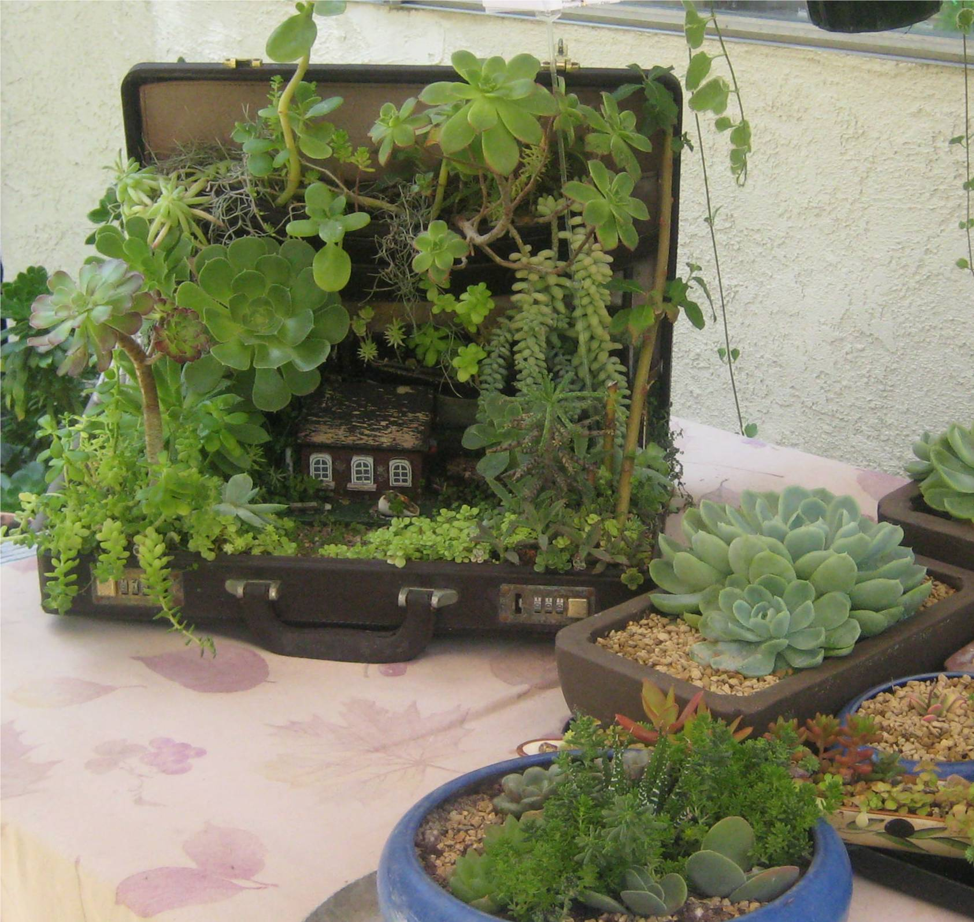
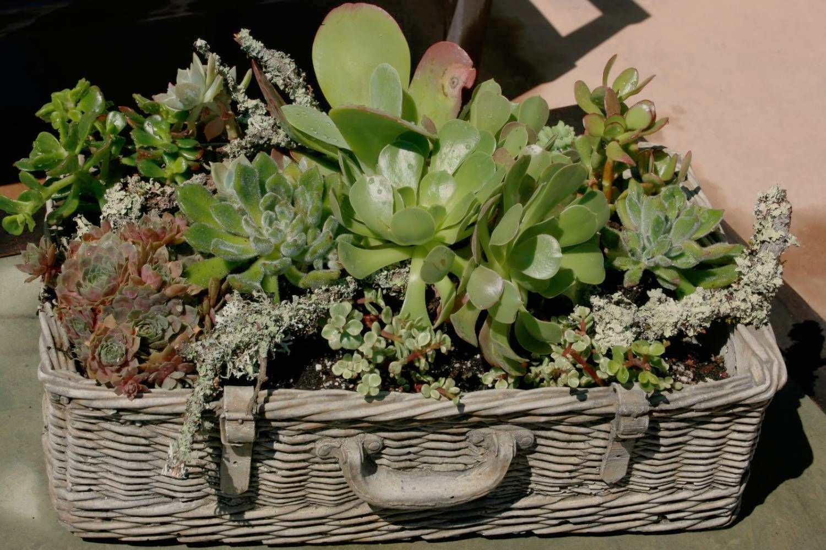
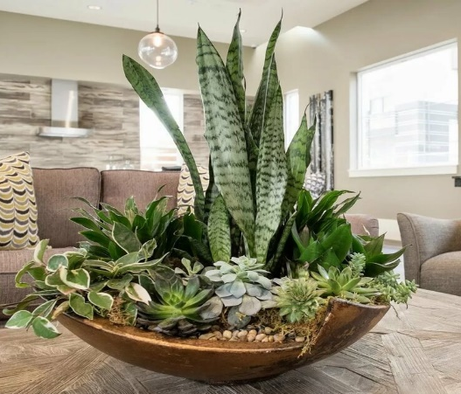
Комнатный сад
– контейнер заполненный несколькими растениями.
Они могут располагаться в цветочных горшках или прямо в грунте.

Slide 7
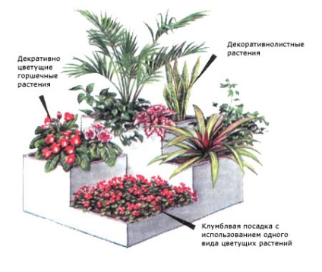
ПРИМЕНЕНИЕ РАСТЕНИЙ В КОМНАТНОМ САДУ

Slide 8
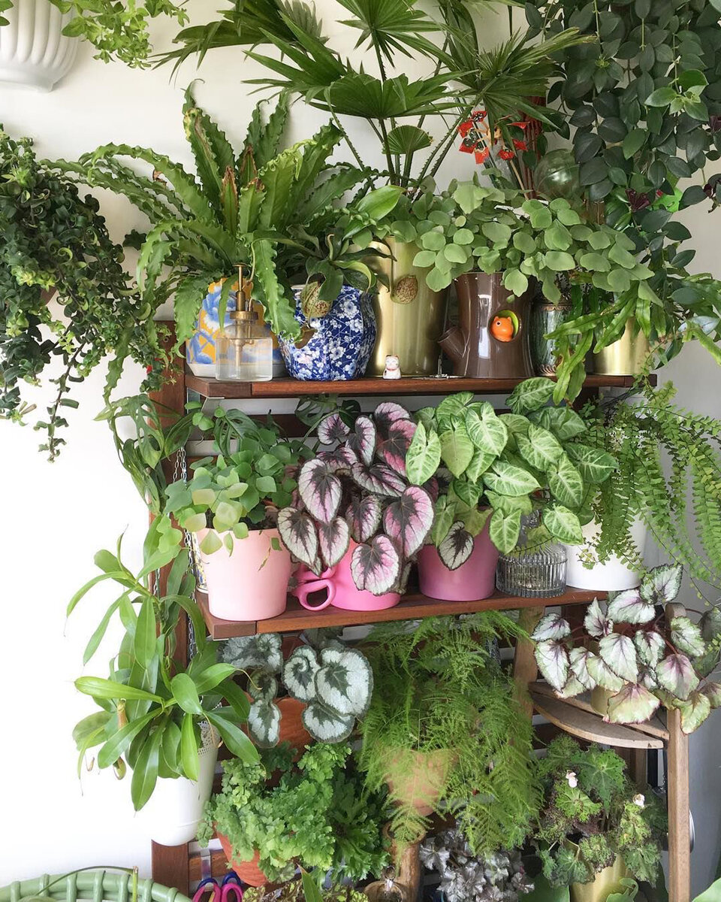
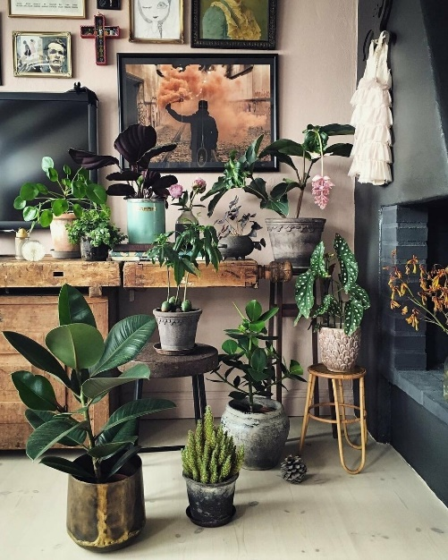
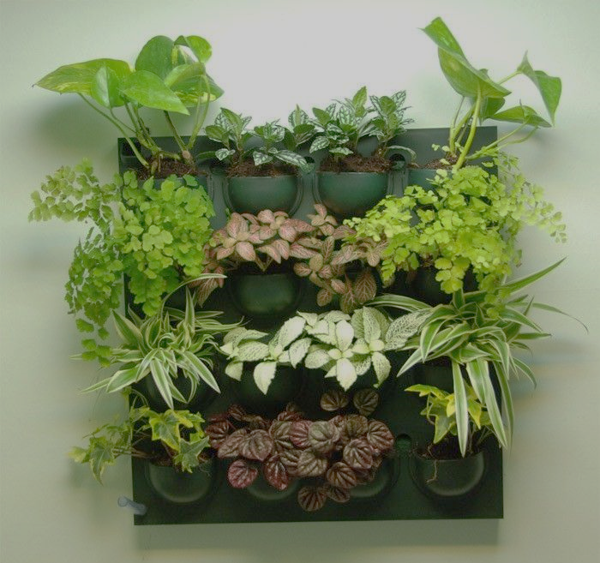
Горшечная композиция
– это коллекция растений в горшках или индивидуальных контейнерах, установленных близко друг к другу, чтобы создать эффект «большого пятна» зелени.

Slide 9
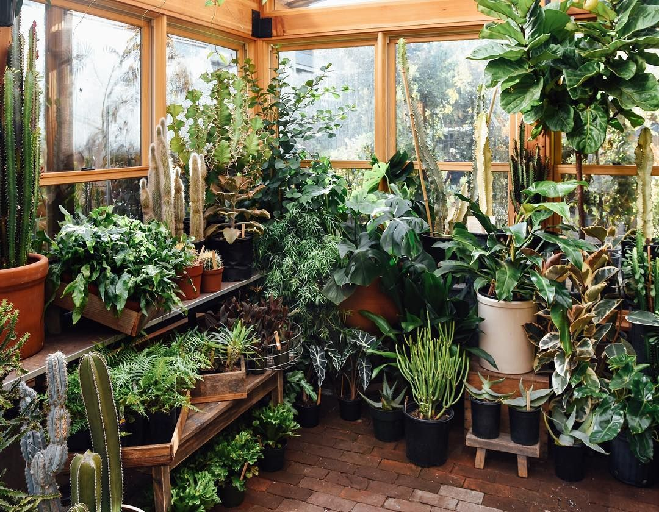
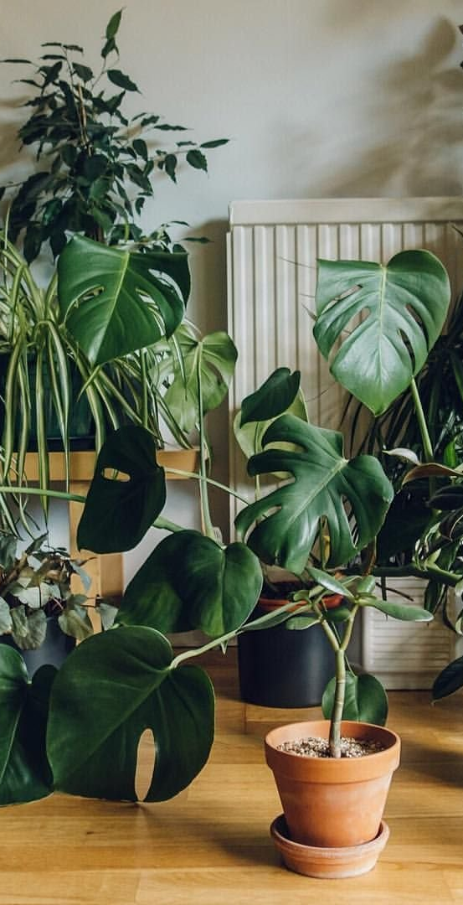
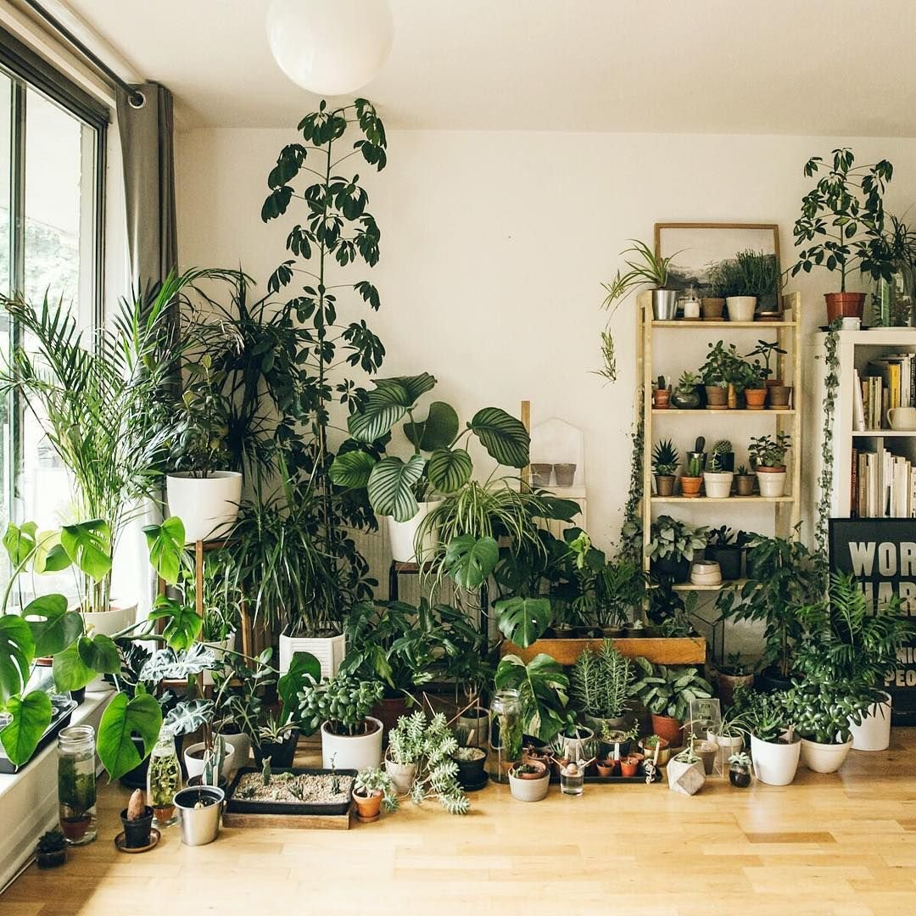
ГОРШЕЧНЫЕ КОМПОЗИЦИИ

Slide 10
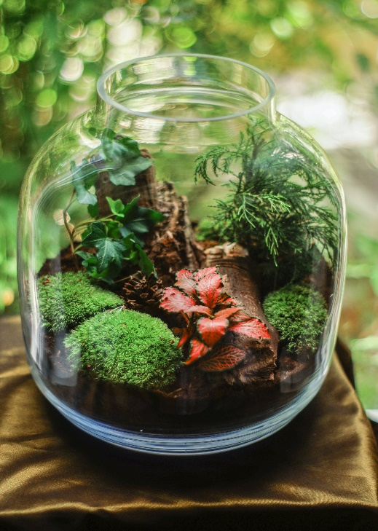
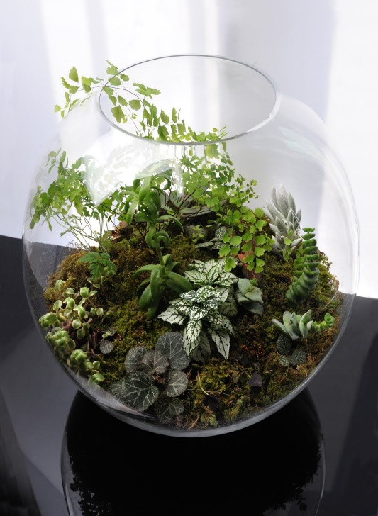
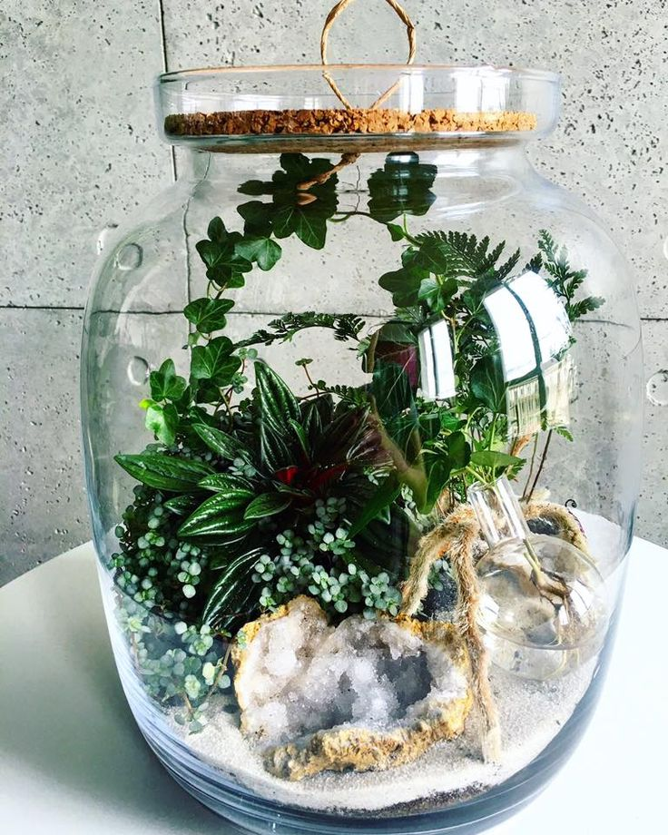
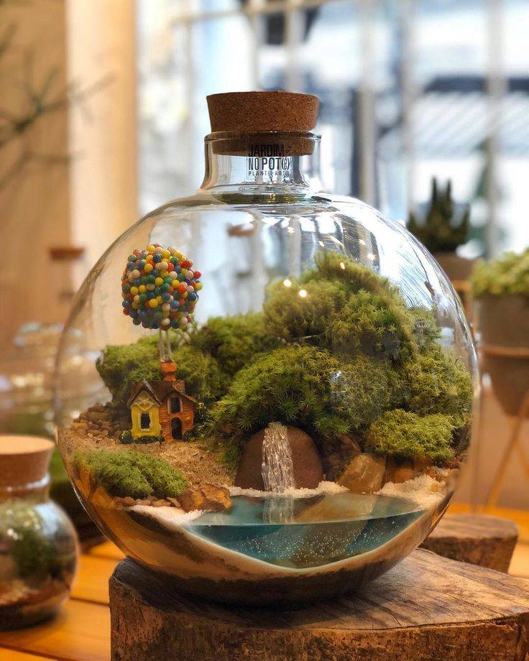
террариум
– это сосуд из стекла или пластика, внутри которого посажены растения. Отверстия такого сосуда заужено или закрыто прозрачным материалом

